Slide 1

KHỞI ĐỘNG
Em hãy nêu nội dung bài “Thắng biển
Trả lời: Bài văn ca ngợi lòng dũng cảm, ý chí quyết thắng của con người trong cuộc đấu tranh chống thiên tai, bảo vệ đê biển.

Slide 2
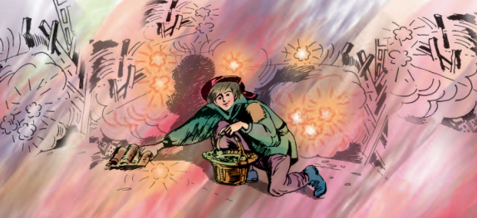
Thứ tư, ngày 16 tháng 3 năm 2022
Tập đọc
Ga-vrốt ngoài chiến lũy
Theo HUY-GÔ
Trang 80

Slide 3
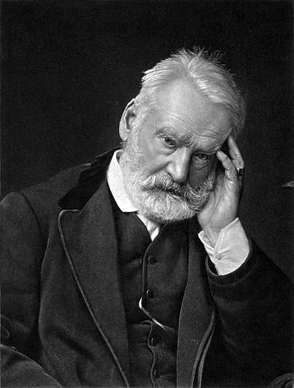
Vích-to Huy-gô (1802 – 1885)
- Là một nhà văn nổi tiếng nước Pháp thế kỉ XIX.
- Ông là nhà văn đầu tiên của nước Pháp sau khi mất được đưa vào chôn cất ở điện Păng-tê-ông, nơi trước đó chỉ dành cho vua, chúa.

Slide 4
Ga-vrốt ngoài chiến lũy
Ăng-giôn-ra nói:
- Chừng mười lăm phút nữa thì chiến lũy chúng ta không còn quá mười viên đạn.
Ga-vrốt nghe rõ câu nói đó.
Một lát sau, người ta thấy bóng cậu bé thấp thoáng ngoài đường phố, dưới làn mưa đạn.
Thì ra Ga-vrốt đã lấy một cái giỏ đựng chai trong quán và ra khỏi chiến lũy. Nó dốc vào miệng giỏ những chiếc bao đầy đạn của bọn lính chết gần chiến lũy.
- Cậu làm trò gì đấy? – Cuốc-phây-rắc hỏi.
- Em nhặt cho đầy giỏ đây!
- Cậu không thấy đạn réo à?
Ga-vrốt trả lời:
- Có chứ, nó rơi như mưa ấy. Nhưng làm sao nào?
Cuốc-phây-rắc thét lên:
- Vào ngay!
- Tí ti thôi! - Ga-vrốt nói.
Ngoài đường, lửa khói mịt mù. Điều đó rất có lợi cho Ga-vrốt. Dưới màn khói và với thân hình bé nhỏ, cậu bé có thể tiến ra xa ngoài đường mà không ai trông thấy. Ga-vrốt dốc bảy, tám bao đạn đầu tiên không có gì nguy hiểm lắm. Em nằm xuống rồi lại đứng thẳng lên, ẩn vào một góc cửa, rồi lại phốc ra, tới, lui, dốc cạn các bao đạn và chất đầy giỏ.
Nghĩa quân mắt không rời cậu bé. Đó không phải là một em nhỏ, không phải là một con người nữa, mà là một thiên thần. Đạn bắn theo em, em nhanh hơn đạn. Em chơi trò ú tim với cái chết một cách thật ghê rợn.
Bài văn có thể được chia làm mấy đoạn?

Slide 5
Ga-vrốt ngoài chiến lũy
1. Ăng-giôn-ra nói:
- Chừng mười lăm phút nữa thì chiến lũy chúng ta không còn quá mười viên đạn.
Ga-vrốt nghe rõ câu nói đó.
Một lát sau, người ta thấy bóng cậu bé thấp thoáng ngoài đường phố, dưới làn mưa đạn.
2. Thì ra Ga-vrốt đã lấy một cái giỏ đựng chai trong quán và ra khỏi chiến lũy. Nó dốc vào miệng giỏ những chiếc bao đầy đạn của bọn lính chết gần chiến lũy.
- Cậu làm trò gì đấy? – Cuốc-phây-rắc hỏi.
- Em nhặt cho đầy giỏ đây!
- Cậu không thấy đạn réo à?
Ga-vrốt trả lời:
- Có chứ, nó rơi như mưa ấy. Nhưng làm sao nào?
Cuốc-phây-rắc thét lên:
- Vào ngay!
- Tí ti thôi! - Ga-vrốt nói.
3. Ngoài đường, lửa khói mịt mù. Điều đó rất có lợi cho Ga-vrốt. Dưới màn khói và với thân hình bé nhỏ, cậu bé có thể tiến ra xa ngoài đường mà không ai trông thấy. Ga-vrốt dốc bảy, tám bao đạn đầu tiên không có gì nguy hiểm lắm. Em nằm xuống rồi lại đứng thẳng lên, ẩn vào một góc cửa, rồi lại phốc ra, tới, lui, dốc cạn các bao đạn và chất đầy giỏ.
Nghĩa quân mắt không rời cậu bé. Đó không phải là một em nhỏ, không phải là một con người nữa, mà là một thiên thần. Đạn bắn theo em, em nhanh hơn đạn. Em chơi trò ú tim với cái chết một cách thật ghê rợn.
Bài văn có thể được chia làm 3 đoạn như đã đánh dấu

Slide 6
Lưu ý giọng đọc:
- Giọng Ăng-giôn-ra bình tĩnh.
- Giọng Cuốc-phây-rắc lúc đầu ngạc nhiên sau lo lắng. - Giọng Ga -vrốt bình thản, hồn nhiên, tinh nghịch.
- Cần nhấn giọng ở những từ ngữ: mịt mù, nằm xuống, đứng thẳng lên, ẩn vào, phốc ra, tới lui, dốc cạn.
- Đoạn cuối đọc chậm, giọng cảm động.

Slide 7

Luyện đọc từ khó
Ga-vrốt; Ăng-giôn-ra; Cuốc-phây-rắc;
mười lăm phút nữa; làm sao nào; tí ti; phốc ra
Luyện đọc câu
- Cậu làm trò gì đấy?
- Vào ngay !

Slide 8
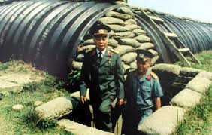
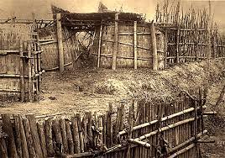
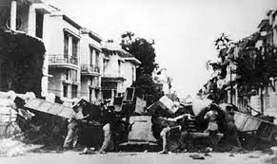
Chiến lũy: tuyến phòng thủ được xây dựng kiên cố hoặc dựng tạm bằng các vật dụng che đỡ như bao cát, giường, tủ, bàn, ghế,....
Giải nghĩa từ

Slide 9
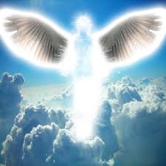
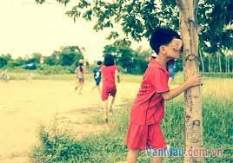
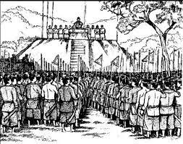
Nghĩa quân: Quân khởi nghĩa
Thiên thần: Thần ở trên trời, thường được cho là rất đẹp và có nhiều phép lạ (theo quan niệm xưa)
Ú tim: trò chơi trốn tìm của trẻ em

Slide 10
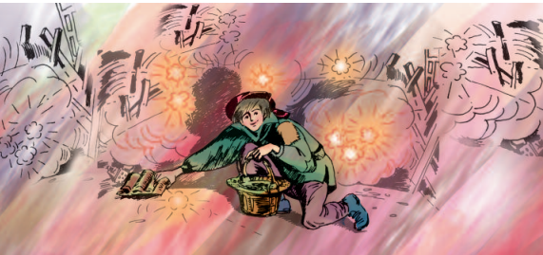
TÌM HIỂU BÀI

Slide 11
Đọc thầm và trả lời.
1. Ga-vrốt ra ngoài chiến lũy để làm gì?
Ga-vrốt ra ngoài chiến lũy để nhặt đạn giúp nghĩa quân.

Slide 12
2. Đọc thầm đoạn 2, tìm những chi tiết thể hiện lòng dũng cảm của Ga- vrốt?
2. Thì ra Ga-vrốt đã lấy một cái giỏ đựng chai trong quán và ra khỏi chiến lũy. Nó dốc vào miệng giỏ những chiếc bao đầy đạn của bọn lính chết gần chiến lũy.
- Cậu làm trò gì đấy? – Cuốc-phây-rắc hỏi.
- Em nhặt cho đầy giỏ đây!
- Cậu không thấy đạn réo à?
Ga-vrốt trả lời:
- Có chứ, nó rơi như mưa ấy. Nhưng làm sao nào?
Cuốc-phây-rắc thét lên:
- Vào ngay!
- Tí ti thôi! - Ga-vrốt nói.
Ga-vrốt không sợ nguy hiểm, ra ngoài chiến lũy để nhặt đạn cho nghĩa quân dưới làn mưa đạn của địch; Cuốc-phây-rắc hét lên, giục cậu quay vào chiến lũy nhưng cậu vẫn nán lại để nhặt đạn; Ga-vrốt lúc ẩn, lúc hiện giữa làn đạn giặc, cậu chơi trò ú tim với cái chết.

Slide 13
3. Vì sao tác giả nói chú bé Ga-vrốt như một thiên thần ?
3. Ngoài đường, lửa khói mịt mù. Điều đó rất có lợi cho Ga-vrốt. Dưới màn khói và với thân hình bé nhỏ, cậu bé có thể tiến ra xa ngoài đường mà không ai trông thấy. Ga-vrốt dốc bảy, tám bao đạn đầu tiên không có gì nguy hiểm lắm. Em nằm xuống rồi lại đứng thẳng lên, ẩn vào một góc cửa, rồi lại phốc ra, tới, lui, dốc cạn các bao đạn và chất đầy giỏ.
Nghĩa quân mắt không rời cậu bé. Đó không phải là một em nhỏ, không phải là một con người nữa, mà là một thiên thần. Đạn bắn theo em, em nhanh hơn đạn. Em chơi trò ú tim với cái chết một cách thật ghê rợn.
Em hãy chọn ý đúng nhất trong các ý sau:
A. Vì chạy nhanh hơn đạn, nên chú chạy thi với đạn giặc.
B. Vì chú rất dũng cảm; có phép như thiên thần mà đạn giặc không đụng tới được
C. Vì chú đang đùa với cái chết.
B

Slide 14
Em có cảm nghĩ gì về nhân vật Ga-vrốt?
Ga- vrốt là một cậu bé anh hùng, dũng cảm, là tấm gương sáng cho mọi người, đặc biệt là các bạn nhỏ.

Slide 15
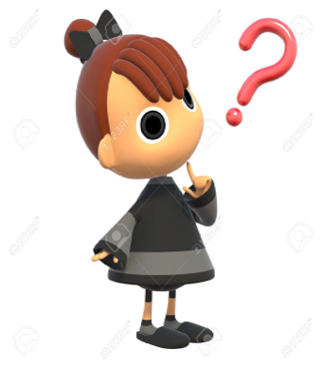
Nội dung chính của bài là gì?
Nội dung:
Ca ngợi lòng dũng cảm của chú bé Ga-vrốt.
Bài học: Chú bé Ga-vrốt trong bài đã nhận thức được tầm quan trọng của việc có đạn trong chiến luỹ nên đã không quản nguy hiểm xông vào làn mưa đạn để nhặt những viên đạn còn sót lại cho đồng đội. Đó là hành động dũng cảm, thể hiện tinh thần trách nhiệm cao của một cậu bé mà chúng ta cần học tập khi làm việc trong một tập thể.

Slide 16
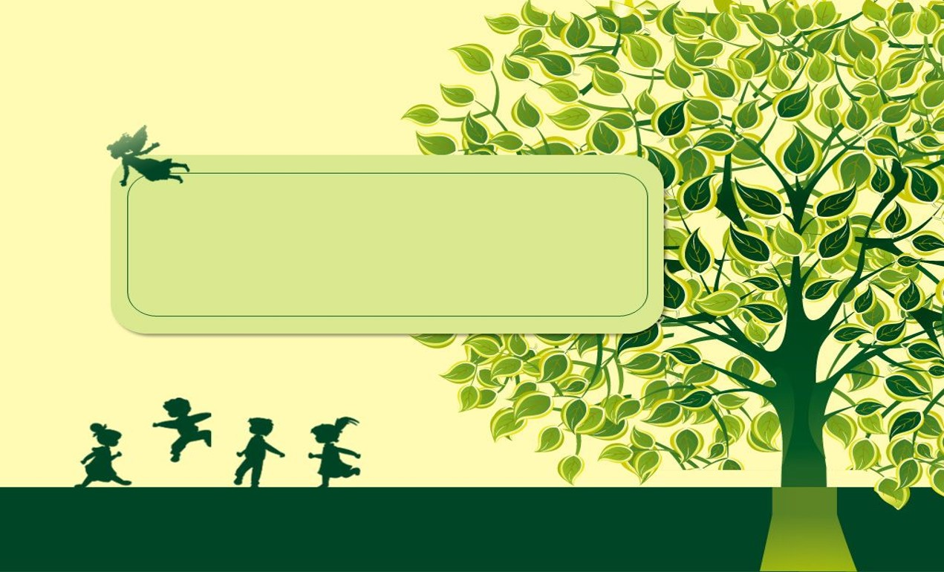
Luyện đọc diễn cảm

Slide 17
Ga-vrốt dốc bảy, tám bao đạn đầu tiên không có gì nguy hiểm lắm. Em nằm xuống rồi lại đứng thẳng lên, ẩn vào một góc cửa, rồi lại phốc ra, tới, lui, dốc cạn các bao đạn và chất đầy giỏ.
Nghĩa quân mắt không rời cậu bé. Đó không phải là một em nhỏ, không phải là một con người nữa, mà là một thiên thần. Đạn bắn theo em, em nhanh hơn đạn. Em chơi trò ú tim với cái chết một cách thật ghê rợn.

Slide 18
Đọc chậm, giọng cảm động, nhấn mạnh các từ đánh dấu.
Ga-vrốt dốc bảy, tám bao đạn đầu tiên không có gì nguy hiểm lắm. Em nằm xuống rồi lại đứng thẳng lên, ẩn vào một góc cửa, rồi lại phốc ra, tới, lui, dốc cạn các bao đạn và chất đầy giỏ.
Nghĩa quân mắt không rời cậu bé. Đó không phải là một em nhỏ, không phải là một con người nữa, mà là một thiên thần. Đạn bắn theo em, em nhanh hơn đạn. Em chơi trò ú tim với cái chết một cách thật ghê rợn.

